Slide 1
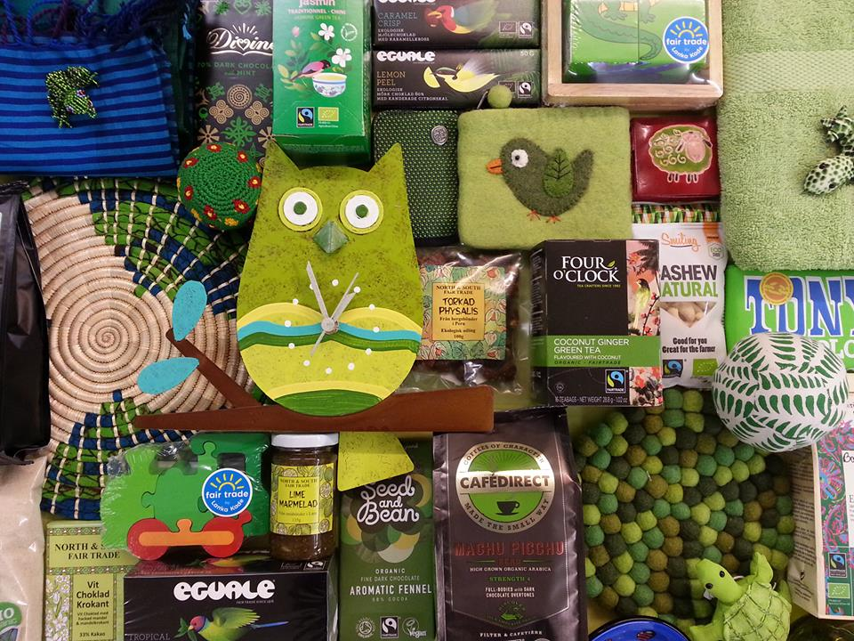
Fair Trade Start
Notes:
Fair Trade Start – reviderad 2021-06-30
Ett självinstruerande material på ca 3 timmar. Om du vill använda hemsidor och filmer som hänvisas till i denna presentation, måste du se till att det finns wifi-uppkoppling.
(Bilden kommer ifrån Fair Trade Shop i Norrköping)

Slide 2
Bakgrund och syfte
Bakgrund
Konsumentinformation en del av vårt uppdrag
Öka intresset för rättvis handel
Öka kunskapen om vad rättvis handel är
Syfte
Ökad professionalitet och effektivitet i informationsarbetet
Lika grundkunskap
Medlemmar informerar om rättvis handel
Notes:
Bakgrund och syfte
Fair Trade Start har tagits fram för att tydliggöra att konsumentinformation är en del av uppdraget för Fair Trade-rörelsen. Intresset för rättvis handel behöver öka. Vi vill också att alla som är aktiva ska få en gemensam grund och kunskap om vad rättvis handel är.
Med Fair Trade Start vill vi öka professionalitet och effektivitet i det gemensamma informationsarbetet. Aktiva i butiker och caféer/försäljningsställen ska få samma grundkunskap om vad rättvis handel är. Butikerna och caféerna/försäljningsställena ska bli kunniga informationskällor för rättvis handel.

Slide 3
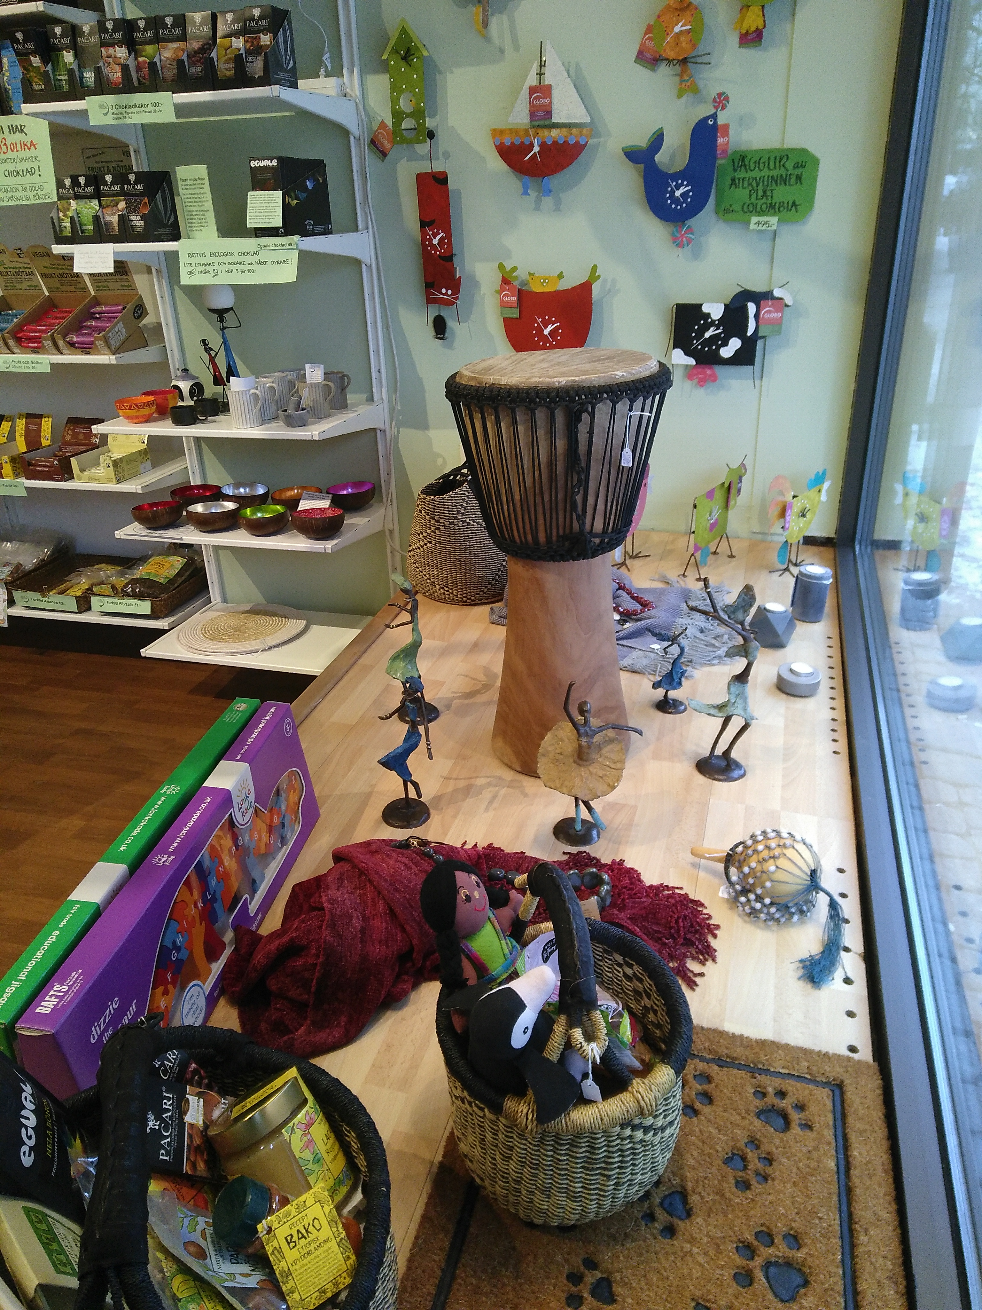
Innehåll
Historisk tillbakablick
Vad innebär Fair Trade
Aktörer inom Fair Trade
Notes:
Innehåll
Vi gör en historisk tillbakablick på rättvis handelsrörelsen. Vi fortsätter med en genomgång av vad Fair Trade innebär. Till sist beskriver vi vilka aktörer som finns inom Fair Trade rörelsen - på internationell, nationell och lokal nivå.

Slide 4
Fair Trade-rörelsens internationella aktörer
World Fair Trade Organization (WFTO)
Fairtrade International
Notes:
Fair Trade-rörelsens internationella aktörer
Innan vi börjar den historiska tillbakablicken är det bra att känna till aktörerna på global nivå.
Det finns det två internationella aktörer som verkar för rättvis handel. Inom World Fair Trade Organization (WFTO), som bildades 1989, skrivs Fair Trade med två ord. Fairtrade International bildades 1997 och där skrivs Fairtrade med ett ord.
På bilden ser vi de två organisationernas logotyper. Organisationerna har runda logotyper medan de logotyper som används vid märkningen av produkter är rektangulära. Vi återkommer till märkningen längre fram.

Slide 5
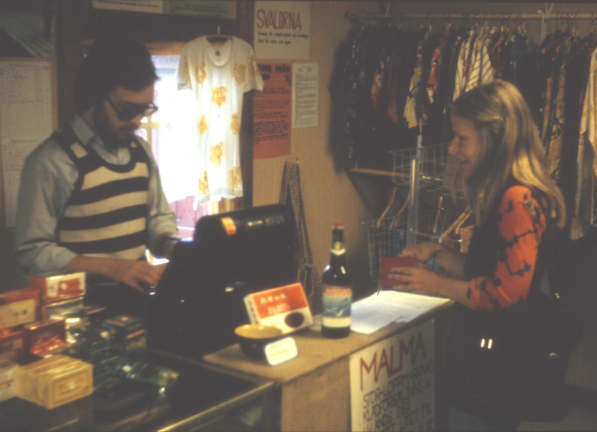
Historia - Fair Trade (1)
Från 1940-talet: Kyrkliga handels- initiativ i USA och Europa
1970-talet: Trade not aid
Från slutet av 1960-talet:
Alternativ handelsrörelse
Solidaritets rörelser
Notes:
Historisk tillbakablick i 6 bilder!
Historia – Fair Trade (1)
Redan på 40-talet uppstod organisationer som använde handel som, en del av, eller som alternativ till bistånds- eller välgörenhetsarbete. I USA är Ten Thousand villages ett exempel på en sådan organisation. De har fortfarande ett nätverk av butiker i Nordamerika. I Sverige var Individuell Människohjälp (IM) en föregångare som på liknande sätt använde handel med hantverks-produkter som en del av återupprättandet av lokalsamhällen i Europa efter kriget.
I Storbritannien och Nederländerna uppstod på 1950-talet flera importorganisationer ofta kopplade till olika kyrkors missions- och biståndsprojekt.
Efter 1960-talets biståndsfokus i den allmänna debatten kom på 1970-talet en debatt att handel var viktigare än bistånd och begreppet Trade not aid föddes. Där lyfte man fram att det var viktigare att utveckla handeln än att ge bistånd. Samtidigt kritiserades handeln för att vara orättvis till de rika ländernas fördel. Den bedrevs helt på de rika ländernas villkor.
I Sverige har det från slutet av 1960-talet funnits två olika traditioner sida vid sida som verkat för en schysstare handel. Ibland har de samverkat.
Den alternativa handelsrörelsen i Sverige hade sitt ursprung från olika kyrkor. Det startades U-landsbodar och i många fall kom dessa eldsjälar från verksamheter i någon kyrka eller församling. Försäljningen skedde ofta i någon kyrka eller privat t.ex. via någon tidigare biståndsarbetare eller missionär. Den kristna aktionsgruppen Brödet och fiskarna som bildades 1972 öppnade två år senare en U-landsbod i Västerås (se bilden). Butiken Amos i Arboga startade 1979. Klotet i Lund startade 1983 och Globalen i Uppsala 1984.
Den andra traditionen kom från den tidens solidaritets-rörelser som var först med att etablera butiker. Den första, Alternativ Handel, öppnades i Göteborg 1969 och därefter öppnades Handelsfront och Solidarisk Handel i Stockholm. Dessa butiker var också importorganisationer som sålde varor vidare till andra återförsäljare. Inom den solidariska handeln var det viktigt vilka länder man handlade med och inom vilka former produktionen skedde.
Inom båda dessa verksamheter/traditioner hade man två uppdrag – att sälja varor och att informera om produkternas ursprung och producenterna som hade tillverkat varorna.
Läs mer vid nästa bild.

Slide 6
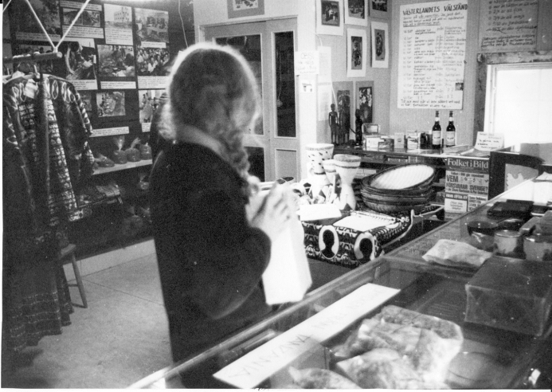
Historia - Fair Trade (2)
Från 1970-talet
Alternativ handel
Solidarisk handel
Notes:
Historia – Fair Trade (2)
Under 1970-talet började man alltså tala om alternativ och solidarisk handel. Man ville förtydliga att den solidariska handeln var ett alternativ till den vanliga handeln. I första hand riktades kritik mot de stora multinationella företagen och deras sätt att bedriva handel som uppfattades som djupt orättvis. Det handlade också om kritik mot en internationell handelsordning som försvårade handeln med produkter från fattiga s.k. u-länder som hade svårt att få tillträde till vår marknad på grund av tullar och andra handelshinder. Det var en mycket politisk tid och de länder man främst ville stödja var de socialistiska, t.ex. Kina, Vietnam och Tanzania.
Det startades flera importorganisationer som Handelsfront, Asienkompaniet, Solidarisk handel, Alternativ handel och Tanzaniaimport. Importorganisationernas syfte var att bryta förhärskande handelsmönster som man ansåg förtryckte lokalbefolkningen i utvecklingsländerna
1976 bildades Sackeus av Diakonia, (som då hette Frikyrkan hjälper) för att i första hand förse kyrkor och U-landsbodar med varor (livsmedel och hantverk). Tio år senare blev Svenska Kyrkans Mission och Lutherhjälpen delägare i Sackeus som då blev ett aktiebolag. Sedan 2001 är det mexikanska kaffekooperativet UCIRI delägare i Sackeus. Sackeus (Fair Trade Company) numera privatägt.
Afrikagrupperna startade import och försäljning i början på 1980-talet. Det fungerade som ett komplement till bojkotterna mot Sydafrika och fokuserade på grannländerna.
The House of Fair Trade startades 2001 av Världsbutikerna (Organisationen Fair Trade Återförsäljarna) och Alternativ Handel i Göteborg för att säkerställa import av rättvist handlat hantverk till sin försäljning. Det var i samband med att Sackeus privatiserades och bara fokuserade på livsmedel. I augusti 2018 inkluderades The House of Fair Trade i Divine Chocolate Ltd och bildade Divine Chocolate Scandinavia AB. Från hösten 2021 satsar Divine Chocolate Scandinavia huvud-sakligen på chokladprodukterna. Hantverket har utgått ur sortimentet. Kakaobönderna i kooperativet Kuapa Kokoo i Ghana äger 20 % av Divine Chocolate Ltd. De har representation i företaget som motsvarar ett ägande på 40 % vilket är den andel de ägde innan företaget omstrukturerades.

Slide 7
Historia - Fair Trade (3)
1980-tal och 1990-tal: Rättvis Handel
Från handelsvillkor till schyssta arbetsvillkor
Inget barnarbete
Miljön viktig
Produktutveckling/marknadsföring
Notes:
Historia – Fair Trade (3)
En ny förskjutning av fokus inom rättvis handelsrörelsen kom vid skiftet mellan 1980- och 90-talet då fokus flyttades från handelsvillkor till att mer handla om villkor för dem som producerade varorna. Barnarbete inom t.ex. matt- och textilproduktion hade uppmärksammats och det blev viktigare att produktionen skedde under schyssta arbetsvillkor - utan barnarbete. Flera företag började utforma etiska koder inom handeln. Mot slutet av 1990-talet blev också miljön en viktig aspekt inom Rättvis handel.
Producenterna betonade att det viktigaste för dem var en ökad försäljning så att deras ekonomiska situation kunde förbättras. Det handlade då mer om produktutveckling och marknadsföring. Varorna måste kunna konkurrera med vanliga varor i den konventionella handeln. Det behövdes bättre samordning och gemensamma kriterier för de olika aktörerna inom den rättvisa handelskedjan.
U-landsbodarnas informella nätverkssamarbete organiserades och den nationella föreningen U-sam bildades 1986. På internationell nivå bildades 1989 International Federation of Alternative Trade (IFAT). IFAT är föregångaren till WFTO. 1997 blev U-landsbodarna samarbetsförening Världsbutikerna för Rättvis Handel och butikerna/ medlemmarna övergick till att heta Världsbutiker.

Slide 8
Historia - Fair Trade (4)
Rättvis Handel - Fair Trade
World Fair Trade Organization och Fairtrade International
Gemensam definition av rättvis handel (Fair Trade) - 2001
Fair Trade Charter
Notes:
Historia – Fair Trade (4)
Under 1990-talet började begreppet Fair Trade användas i internationella sammanhang. I Sverige användes dock begreppet Rättvis Handel. I december 2001 antog de internationella organisationerna World Fair Trade Organization (WFTO) och Fairtrade International, en gemensam definition av rättvis handel. Därefter har definitionen erkänts av Europaparlamentet (2006), Europeiska ekonomiska och sociala kommittén (2009) och Europeiska kommissionen (2009). Den gemensamma definitionen är:
”Rättvis handel är ett handelssamarbete, baserat på dialog, öppenhet och respekt som verkar för en rättvisare världshandel. Det bidrar till hållbar utveckling genom att erbjuda bättre handelsvillkor och garantera rättigheter för marginaliserade producenter och arbetare - framförallt i Syd. Organisationer för rättvis handel med stöd av konsumenter arbetar aktivt med att stödja producenter, att öka medvetenheten och kampanjarbete för förändringar i de regler och den praxis som reglerar den konventionella internationella handeln.”
Som komplement till den gemensamma definitionen har man utarbetat International Fair Trade Charter som idag stöttas av många aktörer inom rättvis världshandel.
Fördjupning: Om Fair Trade Charter.
https://www.fair-trade.website/
Här finns ett dokument (på engelska, presenterat 2018-09-25) som beskriver utvecklingen av arbetet samt Fair Trade och de globala hållbarhetsmålen i Agenda 2030.
https://www.fair-trade.website/the-charter-1

Slide 9
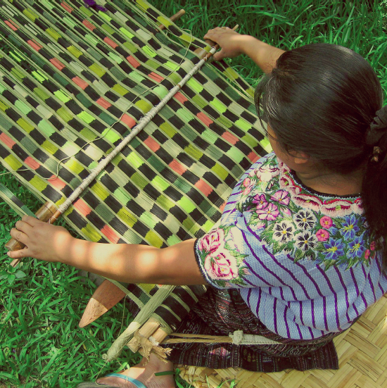
Historia – Fair Trade (5) WFTO
Grundades 1989
Medlemsorganisationer (producenter, importörer, återförsäljare)
Samordnar Fair Trade
10 principer
WFTO:s garantisystem
Notes:
Historia – Fair Trade (5)
WFTO (f.d. IFAT) grundades alltså 1989. Från maj 2009 används namnet World Fair Trade Organization (WFTO) för organisationen där medlemmarna jobbar för en rättvisare handel. Medlemmarna är själva producenter från syd, importörer eller återförsäljare. I slutet av 2021 fanns drygt 450 medlemmar i mer än 80 länder. Organisationen Fair Trade Återförsäljarna är medlem. Medlemmarna följer 10 gemensamma principer och betalar en medlemsavgift till WFTO. Det runda WFTO-märket är alltså en organisationslogotype som kan användas av medlemmarna. Medlemmarna samlas i regionala organisationer. För medlemmar i Europa finns underavdelningen WFTO-Europe.
Titta gärna på kortfilmen om WFTO genom att klicka på WFTO-loggan på bilden. Filmen är från 2013 men ger en bild av vad WFTO står för.
Medlemmarna kontrollerade tidigare själva hur principerna följdes genom löpande rapporter samt internkontroller.
På producenternas initiativ har det inom WFTO utarbetats en märkning för att få tillgång till en större marknad. WFTO:s garantisystem liknar det tidigare men är mer omfattande och krävande på grund av dokumentation och ett system av externa kontroller. När en medlem är godkänd får den använda den nya rektangulära loggan på sina varor. Klicka på bilden på producenten för att komma direkt till WFTO:s hemsida. Där finns mer att läsa om märkningen.
Sedan 2013 har märkningen börjat användas på medlemmarnas varor. Logotypen från People Tree är ett exempel på märkningen. I november 2014 kom den första märkta produkten till Sverige. I december 2021 hade 263 medlemmar prövats inom WFTO:s garantisystem och klarat de nya kontrollerna.

Slide 10
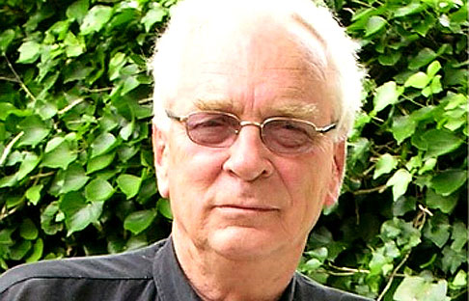
Historia - Fair Trade (6) Fairtrade-märkningen
Notes:
Historia – Fair Trade (6) Fairtrade-märkningen
Inom rättvis handelsrörelsen finns också Fairtrade-märkta produkter.
Fairtrade är en oberoende certifiering med kriterier för ekonomisk, social och miljömässig hållbar utveckling i länder med utbredd fattigdom. Kriterierna utvecklas av Fairtrade International och baseras på de grundläggande ILO-konventionerna för mänskliga rättigheter i arbetslivet och principerna för rättvis handel.
Det hela startades med att den holländske missionären Frans van der Hoff på 1970-talet flydde från Chile till Mexico. Han märkte där hur svårt det var för kaffeodlarna att sälja sitt kaffe till ett schysst pris och de hade under många år tvingats sälja sitt kaffe billigt till s.k. coyotes (mellanhänder som beter sig som vargar). I början av 1980-talet samlade Frans van der Hoff kaffeodlarna till ett möte och kooperativet UCIRI bildades för att tillsammans kunna påverka kaffeodlarnas situation.
I Holland var Rättvis handelsrörelsen stark och tillsammans med UCIRI grundandes Max Havelaar 1988, den holländska motsvarigheten till Fairtrade. Syftet var att ge marginaliserade producenter tillträde till marknader för att kunna öka försäljningen, men syftet var också att kunna erbjuda konsumenterna en vara som följde regler för rättvis handel.
För information: Max Havelaar är en populär holländsk figur som i skönlitteraturen kämpade mot exploateringen av slavar i de holländska kolonierna i Java, Indonesien runt 1860-talet. Historierna om Max Havelaar anses bygga både på officiella akter, författarens egna dagböcker och påhittade händelser.
Begreppet Max Havelaar används tillsammans med Fairtrade i flera europeiska länder.
Se gärna den holländska filmen om Fairtrade genom att klicka på Frans fotografi. Den är från 2013 men visar på ett överskådligt sätt bildandet av Fairtrade.
I Sverige var samarbetsföreningen Världsbutikerna för Rättvis Handel med och bildade Fairtrade i Sverige 1996. Då användes namnet Rättvisemärkt på de produkter som hade certifieringsmärkning. Under en period användes båda namnen, Rättvisemärkt och Fairtrade, på certifieringsmärket. År 1997 kom den första Fairtrade-certifierade produkten ut på den svenska marknaden. I dag används det runda märket för organisationen Fairtrade Sverige och någon av de fyrkantiga certifieringsmärkena finns på produkter.

Slide 11
Vad innebär Fair Trade? 10 principer för Fair Trade
Bättre möjligheter för marginaliserade producenter
Transparent och demokratisk organisation
Handel med socialt, ekonomiskt och miljömässigt ansvar
Rättvist betalning
Inget barnarbete eller tvångsarbete
Icke-diskriminering, jämställdhet och fackliga rättigheter
Goda arbetsförhållanden
Kapacitetsbyggande
Ökad medvetenhet om Fair Trade
Respektera och skydda miljön (miljöhänsyn)
Notes:
Vad innebär Fair Trade
Tio principer för Fair Trade:
Här visas översiktligt vad principerna inom WFTO handlar om. Titta på principerna i något av de dokument där de finns i sin helhet.
Visa gärna kortfilmen om WFTO:s principer, på engelska, genom att klicka på kameran på bilden Filmen gjordes innan princip 10 om respekt för miljön kompletterades med fler klimatåtgärder.
Princip 1. Bättre möjligheter för marginaliserade producenter Genom handel skapar organisationen möjligheteter för marginaliserade småskaliga producenter att uppnå ekonomisk självförsörjning.
Princip 2. Transparent och demokratisk organisation Organisationen är transparent, agerar ansvarsfullt mot alla sina intressenter och har en demokratisk organisationsstruktur.
Princip 3. Handel med socialt, ekonomiskt och miljömässigt ansvar Organisationen tar socialt, ekonomiskt och miljömässigt ansvar och strävar efter att ha långsiktiga handelsrelationer. Handeln bygger på solidaritet och förtroende. Ingen part vinstmaximerar på producentens bekostnad.
Princip 4. Rättvis betalning Rättvis betalning förhandlas och godkänns gemensamt genom en löpande och öppen dialog som ger producenterna skäliga löner med lika lön för lika arbete för kvinnor och män. Rättvis betalning består av rättvisa priser, rättvisa löner och lokalt anpassad levnadslön.
Princip 5. Inget barnarbete eller tvångsarbete Organisationen garanterar att barnarbete och tvångsarbete inte förekommer inom produktionen, att FN:s barn-konvention respekteras och att nationella arbetslagar följs.
Princip 6. Icke-diskriminering, jämställdhet och fackliga rättigheter Organisationen motarbetar alla former av diskriminering, verkar för jämställdhet och säkerställer rätten till kollektiv organisering.
Princip 7. Goda arbetsförhållanden Organisationen garanterar goda arbetsvillkor och en säker och hälsosam arbetsmiljö, i enlighet med ILO:s kärnkonventioner.
Princip 8. Kapacitetsbyggande
Organisationen arbetar för att stärka de positiva effekterna av Fair Trade för marginaliserade småskaliga producenter.
Princip 9. Ökad medvetenhet om Fair Trade Organisationen arbetar för att öka medvetenheten om Fair Trade och om behovet av rättvisa handelsvillkor. Organisationen informerar också om producenterna som odlar och tillverkar varorna.
Princip 10. Respektera och skydda miljön (miljöhänsyn) Organisationen bedriver ett aktivt miljöarbete för att göra sin verksamhet mer hållbar. Inköp, produktion, packning och transporter sker på ett sätt som minimerar påverkan på miljön.
WFTO:s medlemmar beslutade i december 2021 om utvidgat innehåll i princip 10. Fler klimatåtgärder lyfts fram. I olika sammanhang (t.ex. sociala medier) beskrivs hur Fair Trade arbetar för att respektera och skydda miljön. Även krav på klimaträttvisa kopplat till ekonomisk och social rättvisa lyfts fram.

Slide 12
Vad innebär Fair Trade - Handelskedjan är kort
Producent / Producentorg.
Marknadsorganisation/Exportör
Grossist/Importör
Återförsäljare
Konsument
Notes:
Handelskedjan är kort
Inom rättvis handelsrörelsen är ambitionen att minimera antalet mellanhänder.
En producent kan antingen vara en enskild producent, ett kooperativ eller flera producenter som tillsammans som samverkar i en småskalig producentorganisation (FTO:s). Producenterna tillverkar varor som ibland säljs vidare direkt eller via en nationell exportör.
Exportörer finns lokalt eller nationellt där varorna tillverkas eller produceras och de erbjuder stöd och arbetar med kapacitetsbyggande tillsammans med producenterna men kan också erbjuda mikrolån och stötta med att hitta nya marknader.
Importörer/Grossister är företag som tar in varor och som hjälper till med produktutveckling och tillgång till marknader. För de producenter som inte är medlemmar i WFTO är det importören som är medlem och garant för att varorna är rättvist producerade. De svenska importörerna Sackeus och Divine Scandinavia är medlemmar i WFTO. GEPA, El Puente och Globo är exempel på tyska grossister som säljer varor till svenska återförsäljare. De är medlemmar i WFTO.
.
Det finns två typer av återförsäljare i Sverige som följer WFTO:s principer för rättvis handel. Det är Fair Trade-butiker (Världsbutiker och Fair Trade Shop) och Övriga Fair Trade-återförsäljare (caféer och andra försäljningsställen). Drygt 30 kaféer/återförsäljare i Sverige är medlemmar i WFTO genom medlemskapet i Organisationen Fair Trade Återförsäljarna.

Slide 13
Två märkningar inom rättvis handel
Produktmärkning
Vissa produkter
Dagligvaruhandeln
+ hos återförsäljare för Fair Trade
Oberoende, externa kontroller
Organisationsmärkning för medlemsprodukter
Hos återförsäljare för Fair Trade m.fl.
Oberoende, externa kontroller i 5 steg.
Notes:
Två märkningar inom rättvis handel
Fairtrade
Produkter – oftast råvaror - med certifieringsmärket Fairtrade (Fairtrades svarta produktmärke), följer kriterier för ekonomisk, social och miljömässigt hållbar utveckling och stödjer på detta sätt odlare och anställda i länder med utbredd fattigdom. Bara produkter som lever upp till Fairtrades kriterier får använda certifieringsmärket. Det finns ca 3 000 Fairtrade-märkta produkter i Sverige. De finns att köpa i dagligvaruhandeln (bl.a. hos, COOP, Hemköp/Willys, ICA, Lidl). I en Fair Trade-butik eller café/övrig Fair Trade-återförsäljare finns Fairtrade-märkta produkter i sortimentet. Produkterna har det fyrkantiga Fairtrade certifieringsmärket.
”Fairtrade Certified Cotton” är det certifieringsmärke som används på produkter som innehåller Fairtrade-certifierad bomull och lever upp till internationella Fairtrade-kriterier. Det är bomullen som är certifierad och inte hela plagget. Knappar och tråd kan t. ex vara av annan kvalitet än bomull.
Kriterierna kontrolleras av Flocert, ett oberoende kontrollorgan, med ISO 17065-ackreditering. De utför kontroller både fysiskt och via löpande inrapportering
Fairtrade kategoriseras som en tredjepartscertifiering.
Notera att dessa logotyper inte får användas hur som helst. Fairtrade Sverige och Organisationen Fair Återförsäljarna har riktlinjer för medlemmarna om hur man kan får använda olika typer av märken i sin kommunikation. Kontakta styrelsen för information om vad som gäller info@fairtradeorg.se
Läs gärna mer om Fairtrades olika märken i Organisationen Fair Trade Återförsäljarnas Inköpsguide och på Fairtrade Sveriges hemsida (se länkarna nedan).
Klicka på det vänstra Fairtrade-märket för att läsa ”Så här funkar det med märkningen”
Klicka på det högra Fairtrade-märket för att läsa om certifieringsmärket för bomull
För att lära mer om Fairtrade-märkningen finns Fairtrade Sveriges digitala ambassadörsutbildning. Den tar ca 2 timmar.
Fair Trade
WFTO:s garantisystem
WFTO:s garantisystem kombinerar Fair Trade och socialt företagande. Det används av fullvärdiga medlemmar som producerar, säljer och köper varor och som följer de 10 principerna för Fair Trade. Märkningen, som är en organisationsmärkning, finns på olika typer av hantverk men också livsmedel (t.ex. kryddor och choklad). På märket används WFTO:s logotype tillsammans med den godkända medlemmens namn. Varor med WFTO-märkningen säljs bland annat i Fair Trade-butiker och hos Övriga Fair Trade-återförsäljare.
Klicka på WFTO-märket för att läsa mer
Kontrollerna inom garantisystemet följer nedanstående steg:
1. Medlemsansökan
Organisationer som vill bli medlemmar i WFTO behöver ansöka om medlemskap. För att göra det behöver de kunna visa att de följer WFTO:s Fair Trade Standard. Nya medlemmar är först provisoriska medlemmar och kan bli fullvärdiga medlemmar för när de klarat sin första kontroll.
2. Self-assessment report (SAR)
Medlemmar kommer att fortsätta att utvärdera sig själva genom en SAR som innehåller en profil, kontroll av leverantörskedjan, bedömning av hur medlemmen uppfyller WFTO:s Fair Trade Standard samt en utvärdering av hur organisationen har utvecklats. Självutvärderingen görs vartannat år.
3. Monitoring audit
Medlemmar kommer att granskas av en utvald kontrollant. Varje medlem har ett schema för kontrollerna som beror på vilken riskklass de befinner sig i, högre risk innebär fler kontroller. Syftet med kontrollerna är att se hur medlemmen lever upp till WFTO:s Fair Trade Standard.
4. Peer visits
En peer visit innebär att en annan WFTO-medlem besöker den medlemmen som ska granskas. Som medlem får organisationen själv föreslå andra medlemmar som skulle kunna göra en Peer visit, detta ska sen godkännas av WFTO.
5. Fair Trade Accountability Watch
WFTO:s Accountability Watch möjliggör för medlemmar, andra intressenter och allmänheten att via hemsidan uppmärksamma WFTO på om de misstänker att en medlem inte uppfyller de kriterier som finns i WFTO:s Standard.
Att de båda cirklarna överlappar indikerar att medlemmar inom WFTO även kan ha licens för att Fairtrade-märka sina produkter. T.ex. Har Sackeus båda märkningarna på huvuddelen av sina produkter.

Slide 14
Övriga godkända märkningar för Fair Trade
Notes:
Övriga godkända märkningar inom rättvis handel som enligt WFTO lever upp till Fair Trade standards.
Klicka på respektive logotype för att läsa mer om respektive märkning.
Fair for life
Fair for Life är ett initiativ som grundades av Institute of Maketecology (IMO) och schweiziska Bio-Foundation.
Eftersom Fairtrade-märkningen haft fokus på ett antal produktgrupper inom livsmedel togs Fair for Life fram som certifierar jordbruksprodukter, fisk och skaldjur, kosmetika, plantor, textilier, hantverk, turistsektorn och i mindre skala metaller och ädelstenar. Det är alltså en kombinerad ekologisk och Fair Trade-märkning men med lägre krav. Förekommer bl.a. på en del vin på Systembolaget
SPP
Símbolo de Pequeños Productores, SPP, är ett globalt initiativ som startade 2006. Programmet är unikt på så sätt att det ägs, verkställs och styrs av småskaliga producentorganisationer. Märkningen återfinns till största delen på livsmedel.
Naturland Fair
Naturland Fair är ett supplement till den ursprungliga märkningen Naturland. Naturland grundades 1982 med standarder för ekologisk odling. Medlemmar och partners som önskar märkningen Naturland Fair följer sju kriterier.
Märket finns t.ex. på lite godis från North & South.

Slide 15
Etisk handel
Utgår oftast från ILO:s kärnkonventioner
Avser olika avtal, initiativ och överenskommelser
Olika organisationer påverkar och kontrollerar
Notes:
Etisk handel
Det finns flera initiativ, aktörer, företag och organisationer som också arbetar med att påverka handelsvillkoren i världen på olika sätt. De flesta har sin utgångspunkt i ILO:s 8 kärnkonventioner som handlar om de grundläggande villkoren i arbetslivet. Men alla följer inte principerna för rättvis handel.
Uppförandekoder, globala ramavtal och flerpartsinitiativ inom branscher förekommer också.
Organisationer som granskar och försöker påverka detta arbete är t.ex. Swedwatch, Fair Action, Amnesty Business Group och fackföreningar i Sverige.

Slide 16
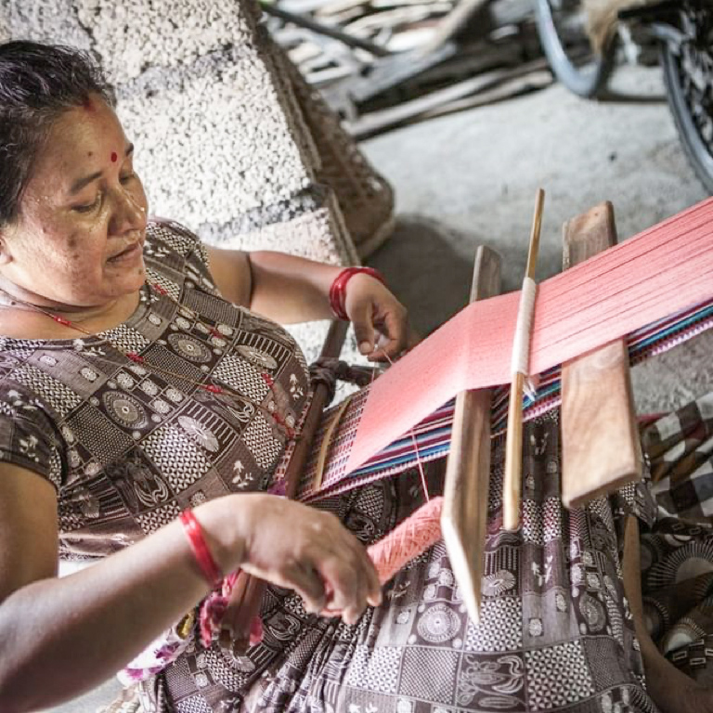
Aktörer inom Fair Trade - Producenterna Finns över hela världen Några exempel: - Selyn i Sri Lanka - Women Skills Development Organisation i Nepal - Kuapa Kokoo i Ghana - Uciri i Mexico
Notes:
Aktörer inom Fair Trade
Fair Trade producenter
Fair Trade producenter finns över hela världen. Läs gärna mer om producenterna på importörernas hemsidor.
Några exempel: - Selyn i Sri Lanka (APS Sweden säljer tygleksaker från Selyn)
- Women Skills Development Organisation (WSDO) i Nepal (APS Sweden säljer väskor och sjalar från WSDO och systerföretaget Woven )
- Kuapa Kokoo i Ghana (Divine Chocolate säljer kakao och choklad för Kuapa Kokoo).
- Uciri i Mexico (Sackeus säljer kaffe från Uciri).

Slide 17
Aktörer inom Fair Trade - Fair Trade-importörer i Sverige
Notes:
Fair Trade importörer i Sverige:
I Sverige finns hösten 2022 två importörer som är medlemmar i WFTO. De är så kallade ”guaranteed members” inom medlemstypen Fair Trade Organization (FTO).
Det är Sackeus och Divine Chocolate som båda främst säljer choklad, kaffe och te.
OBS! North & South är inte medlem i WFTO.
Klicka på logotyperna för att komma direkt till respektive importör.
Här är webbadresserna till importörerna
Sackeus: http://www.sackeus.se/
Divine Chocolate: https://divinechocolate.se/

Slide 18
Aktörer inom Fair Trade - Fair Trade-importörer inom EU
Inköp görs mer och mer från Fair Trade-importörer utanför Sverige WFTO-medlemmar:
Globo Fair Trade Partner i Tyskland
Gepa i Tyskland
El Puente i Tyskland
Godkända av Fair Trade Danmark:
Fair Trade Gruppen i Danmark
Hammershus Fair Trade i Danmark
Notes:
Fair Trade importörer i Europa
För att kunna ha ett brett utbud av Fair Trade-produkter (livsmedel och hantverk) måste vi göra inköp från importörer i bl.a. Tyskland och Danmark.
Här några exempel på importörer inom EU
WFTO-medlemmar:
Globo Fair Trade Partner i Tyskland
Gepa i Tyskland
El Puente i Tyskland
Godkända av Fair Trade Danmark:
Fair Trade Gruppen i Danmark
Hammershus Fair Trade i Danmark
Klicka på länkarna, på bilden eller i texten, och läs mer om respektive importör.
I stödmaterialet Inköpsguiden listas Fair Trade-importörer som är godkända enligt medlemskriterierna.

Slide 19
Aktörer inom Fair Trade - Importörer som importerar från WFTO-medlemmar
Svenska importörer som inte är medlemmar i WFTO, men säljer produkter från producenter som är WFTO-medlemmar:
APS Sweden (Selyn i Sri Lanka och WSDO i Nepal)
Fairwood (Selective Designs i Sri Lanka)
Notes:
Det finns svenska importörer som importerar och säljer produkter från producenter som är WFTO-medlemmar: APS Sweden (Selyn i Sri Lanka och WSDO i Nepal) Fairwood (Selective Designs i Sri Lanka)
North & South har också produkter från producenter som WFTO-medlemmar.
I stödmaterialet Inköpsguiden finns en lista på Fair Trade-importörer som är godkända enligt medlemskriterierna.

Slide 20
Aktörer inom Fair Trade - Fair Trade Återförsäljarna
Notes:
Fair Trade Återförsäljarna – den nationella organisationen
Den nationella organisationen för återförsäljare bildades 1986 och hette då U-landsbodarnas samarbetsförening, U-Sam, . U-sam blev 1997 Världsbutikerna i Sverige. Det fanns då 40 Världsbutiker i Sverige och ca 4 000 World Shops i Europa. År 2011 antogs det nya namnet Organisationen Fair Trade Återförsäljarna. Logotypen på bilden är Fair Trade Återförsäljarnas organisationsmärkning.
Organisationen Fair Trade Återförsäljarna är medlem i WFTO inom medlemskategorin Fair Trade Network. Organisationen Fair Trade Återförsäljarna är också medlemsorganisation i Föreningen Fairtrade Sverige.
Från 1 januari 2021 finns två kategorier av återförsäljare. Som medlem i den nationella organisationen betalar återförsäljarna en medlemsavgift. Medlemmarna följer nationella medlemskriterier som bygger på WFTO:s 10 principer och Fair Trade Retailer Standards
Drygt 30 återförsäljare runt om i Sverige är medlemmar i organisationen Fair Trade Återförsäljarna.
Klicka på märket för att visa organisationens hemsida. http://fairtradeorg.se/

Slide 21
Aktörer inom Fair Trade - Fair Trade återförsäljare
Fair Trade-butiker kan t.ex. heta Världsbutik eller Fair Trade Shop
Övriga Fair Trade-återförsäljare kan var café, försäljning av Fair Trade produkter som en del av annan verksamhet (t.ex. inom en kyrka)
Notes:
20. Fair Trade Återförsäljare
De två medlemskategorierna har olika inriktning.
Fair Trade-butiker (Världsbutiker, Fair Trade Shop m.fl.):
Här bedrivs den klassiska formen av rättvis handel.
https://www.fairtradeorg.se/fair-trade-butik/
Övriga Fair Trade-återförsäljare:
Inom denna kategori finns caféer som serverar Fair Trade fika och har viss försäljning av Fair Trade varor. Det kan till exempel vara Fair Trade kaffebönor eller presentförpackningar med kaffe, te och choklad. Ett Fair Trade-Café bakar med Fair Trade ingredienser så långt det är möjligt, serverar Fair Trade kaffe och te.
I kategorin Övriga Fair Trade-återförsäljare ingår också sådan verksamhet där försäljning av Fair Trade-varor sker utan att försäljningen drivs som en egen butik. Det kan t.ex. var försäljning av Fair Trade-varor i en församling.
Läs mer på Fair Trade Återförsäljarnas hemsida: https://www.fairtradeorg.se/bli-medlem/medlemskategorier

Slide 22
Medlemskriterier för Fair Trade-butiker (1)
Följa WFTO:s principer för rättvis handel
Godkända Fair Trade-produkter ska utgöra minst 60 % av Fair Trade-butikens inköpsvärde.
Huvuduppgift är att främja rättvis handel, som är en viktig del av hållbar konsumtion. Kan i sortimentet komplettera med produkter som främjar miljömässigt och socialt hållbar konsumtion.
Vara en bra marknadsplats för producenter och lägga stor vikt vid butikens utseende, varornas presentation samt personalens attityder och kunskaper.
Notes:
Medlemskriterier i Fair Trade Återförsäljarna Medlemmarna ska följa WFTO:s tio principer för Fair Trade. Det finns också andra kriterier som ska följas.
Medlemskriterier för Fair Trade-butiker (Världsbutiker eller Fair Trade Shop):
Godkända Fair Trade-produkter ska utgöra minst 60 % av Fair Trade-butikens inköpsvärde. De ska finnas tydlig information i butiken, om varor som är Fair Trade och vilka som inte är Fair Trade.
Fair Trade-butikernas huvuduppgift är att främja rättvis handel, som är en viktig del av hållbar konsumtion. Medlemmen kan i sitt sortiment komplettera med produkter som främjar miljömässigt och socialt hållbar konsumtion.
Fair Trade-butiken ska vara en bra marknadsplats för producenter och lägga stor vikt vid butikens utseende, varornas presentation samt personalens attityder och kunskaper.

Slide 23
Medlemskriterier för Fair Trade-butiker (2)
Informera kunder och besökare om Fair Trade. Stödja kampanjer från Fair Trade Återförsäljarna och WFTO samt gärna Fair Trade Advocacy Office och Fairtrade Sverige.
Bidra med utbildning och fortbildning om Fair Trade, produkter, producenter och säljtekniker till sin personal (avlönad och volontärer).
Ha en transparent ekonomisk rapportering. Delar av överskottet ska användas för att utveckla verksamheten och förbättra medvetenheten om Fair Trade samt skapa mer hållbara marknader för Fair Trade-producenter.
Notes:
Medlemskriterier i Fair Trade Återförsäljarna Medlemmarna ska följa WFTO:s tio principer för Fair Trade. Det finns också andra kriterier som ska följas.
Medlemskriterier för Fair Trade-butiker (Världsbutiker eller Fair Trade Shop):
Fair Trade-butiken ska informera kunder och besökare om Fair Trade, produktens ursprung och producenterna. Den ska stödja kampanjer från Fair Trade Återförsäljarna och WFTO samt gärna Fair Trade Advocacy Office och Fairtrade Sverige.
Fair Trade-butiken ska bidra med utbildning och fortbildning om Fair Trade, produkter, producenter och säljtekniker till sin personal (avlönad och volontärer).
Fair Trade-butiken ska ha en transparent ekonomisk rapportering. Delar av överskottet ska användas för att utveckla verksamheten och förbättra medvetenheten om Fair Trade samt skapa mer hållbara marknader för Fair Trade-producenter.

Slide 24
Medlemskriterier för Övriga Fair- återförsäljare
Utifrån sin förutsättningar följa dessa kriterier
Arbeta enligt WFTO:s 10 principer för Fair Trade
Vara en bra/professionell marknadsplats
Informera kunder och besökare om Fair Trade. Stödja kampanjer från Fair Trade Återförsäljarna och WFTO samt gärna Fair Trade Advocacy Office och Fairtrade Sverige.
Bidra med utbildning och fortbildning om Fair Trade till sin personal (avlönad och volontärer).
Notes:
Medlemskriterier för Övriga Fair Trade-återförsäljare: Övriga Fair Trade-återförsäljare ska utifrån sina förutsättningar så långt möjligt följa dessa kriterier:
Arbeta enligt WFTO:s 10 principer för Fair Trade.
Vara en bra/professionell marknadsplats för producenter och lägga stor vikt vid varornas presentation samt personalens attityder och kunskaper.
Informera kunder och besökare om Fair Trade, produktens ursprung och producenterna. Stödja kampanjer från Fair Trade Återförsäljarna och WFTO samt gärna Fair Trade Advocacy Office och Fairtrade Sverige.
Bidra med utbildning och fortbildning om Fair Trade, produkter, producenter och säljtekniker till sin personal (avlönad och volontärer).

Slide 25
Aktiviteter som återkommer varje år
Nationella kampanjer
Lokala kampanjer på respektive ort
Organisationen Fair Trade Återförsäljarnas årsmöte i mars
Fashion Revolution Day 24 april
World Fairtrade Challenge – fikadagarna andra veckan i maj
World Fair Trade Day – andra lördagen i maj
Fairtrades höstkampanj vecka 41-42
Notes:
Utåtriktade aktiviteter som återkommer varje år
Här är exempel på aktiviteter där organisationen Fair Trade Återförsäljarnas medlemmar är aktiva, vilket internationellt ofta benämns Advocacy Work.

Slide 26
Kontakt: www.fairtradeorg.se info@fairtradeorg.se
www.fairtradeorg.se info@fairtradeorg.se
Notes:
Kontakt med Organisationen Fair Trade Återförsäljarna

